Slide 1
RISC-V ISA介绍

Slide 2
1. ISA的基本介绍
2. RISC-V ISA 基本介绍

Slide 3
ISA的基本介绍
什么是ISA
为什么要ISA
CISC vs RISC
指令的长度

Slide 4
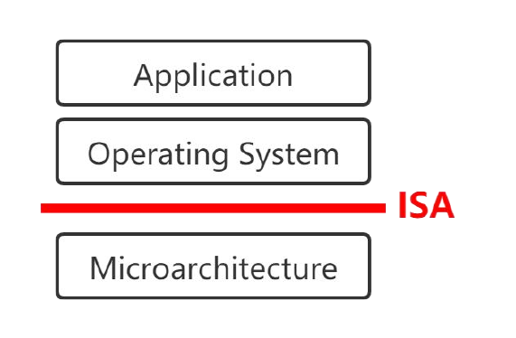
什么是ISA
Ø ISA（Instruction Set Architecture）指令集架
构：是底层硬件电路面向上层软件程序提供的一
层接口规范。
Ø ISA 定义了：
• 基本数据类型：
BYTE/HALFWORD/WORD/……
• 寄存器（Register）
• 指令
• 寻址模式
• 异常或者中断的处理方式
• 等等......

Slide 5
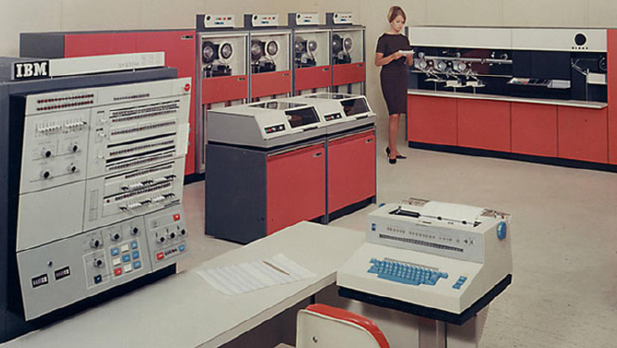
为什么要ISA
Ø 为上层软件提供一层抽象，制定规则和约束，让
编程者不用操心具体的电路结构。
Ø IBM 360 是第一个将ISA 与其实现分离的计算机。

Slide 6
CISC vs RISC
Ø CISC 复杂指令集
（Complex Instruction Set Computing）
• 针对特定的功能实现特定的指令，导致指令数目比较
多，但生成的程序长度相对较短。
Ø RISC 精简指令集
（Reduced Instruction Set Computing）
• 只定义常用指令，对复杂的功能采用常用指令组合实
现，这导致指令数目比较精简，但生成的程序长度相
对较长。
Ø 现如今，RISC 和CISC 也逐渐有相互融合的趋
势。

Slide 7
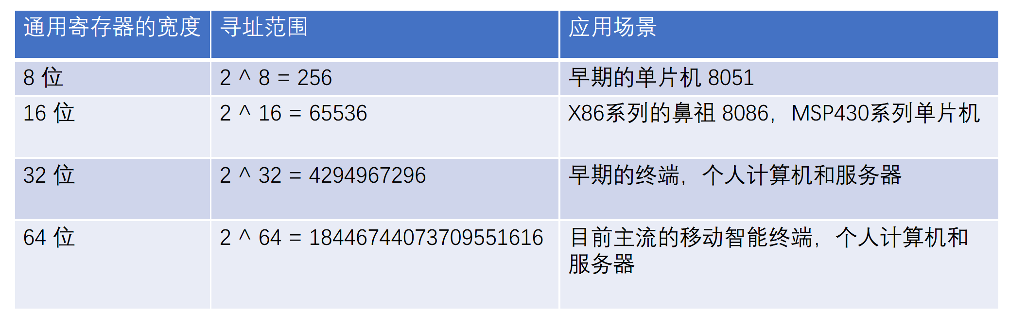
指令的长度
Ø ISA （处理器）的宽度指的是CPU 中通用寄存器的
宽度（二进制的位数），这决定了寻址范围的大小、以
及数据运算的能力。
Ø 注意一个问题：ISA 的宽度和指令编码长度无关。

Slide 8
RISC-V ISA介绍
RISC-V ISA的命名规范
模块化的ISA
通用寄存器（General Purpose Registers）
Hart
特权级别（Privileged Level）
Control and Status Registers（CSR）
内存管理与保护
异常和中断

Slide 9
RISC-V ISA 命名规范
Ø ISA 命名格式：RV[###][abc…..xyz]
• RV：用于标识RISC-V 体系架构的前缀，即RISC-V的缩写。
• [###]：{32, 64, 128} 用于标识处理器的字宽，也就是处理器的寄存器的宽度（单位为bit）。
• [abc…xyz]：标识该处理器支持的指令集模块集合。
Ø 例子：RV32IMA，RV64GC

Slide 10
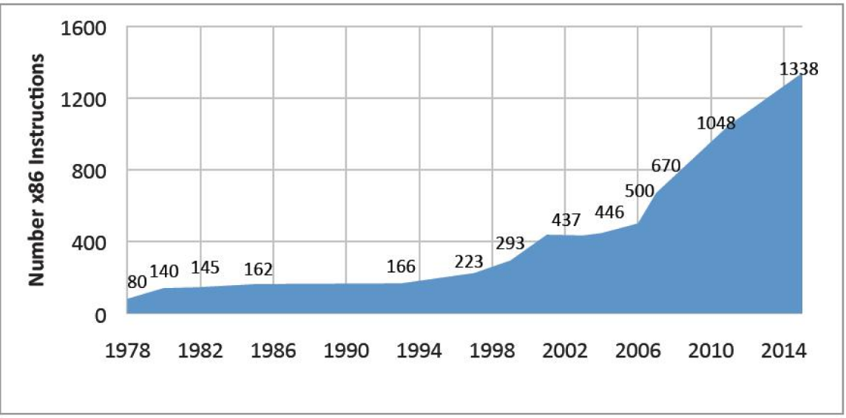
模块化的ISA
Ø 增量ISA: 计算机体系结构的传统方法，同一个体系架构下的新一代处理器不仅实现了新的ISA 扩展，还必须实现过去的所有扩展，目的是为了保持向后的二进制兼容性。典型的，以80x86 为代表
Ø 模块化ISA: 由1 个基本整数指令集+ 多个可选的扩展指令集组成。基础指令集是固定的，永远不会改变。

Slide 11
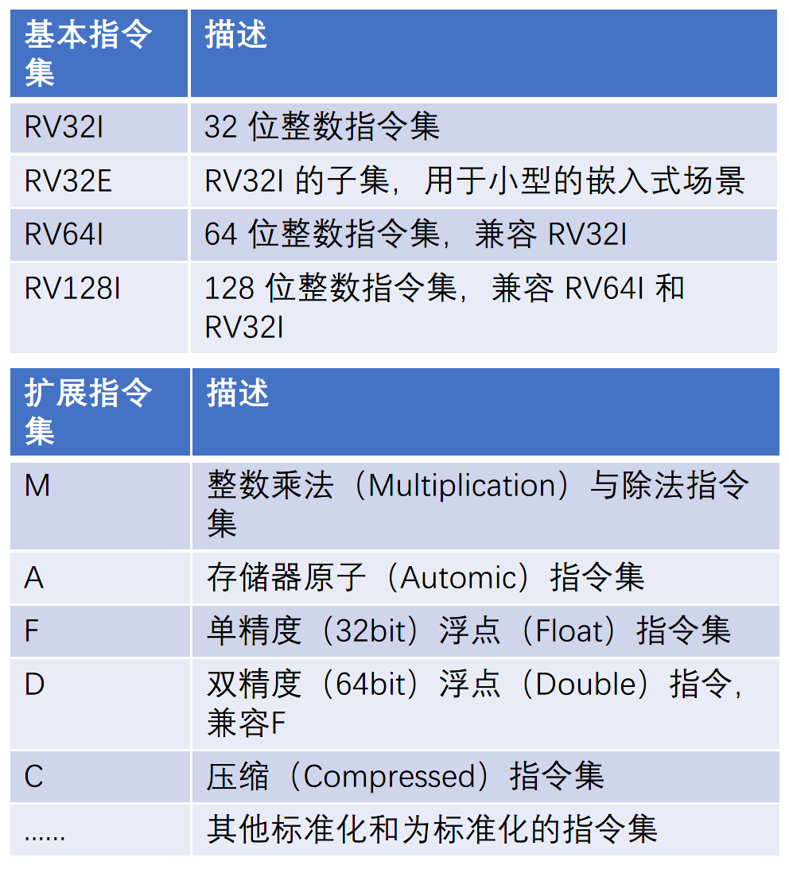
RISC ISA = 1 个基本整数指令集+ 多个可选的扩展指令集
Ø 基本整数（Integer）指令集
唯一强制要求实现的基础指令集，其他指令集都是可选的扩展模块。
Ø 扩展模块指令集：
• RISC-V 允许在实现中以可选的形式实现其他标准化和非标准化的指令集扩展。
• 特定组合“IMAFD”被称为“通用（General）”组合，用英文字母G 表示。
Ø 例子:
RV32I: 最基本的RISC-V 实现RV32IMAC: 32 位实现，支持Integer +Multiply + Atomic + Compressed
RV64GC: 64 位实现，支持IMAFDC

Slide 12
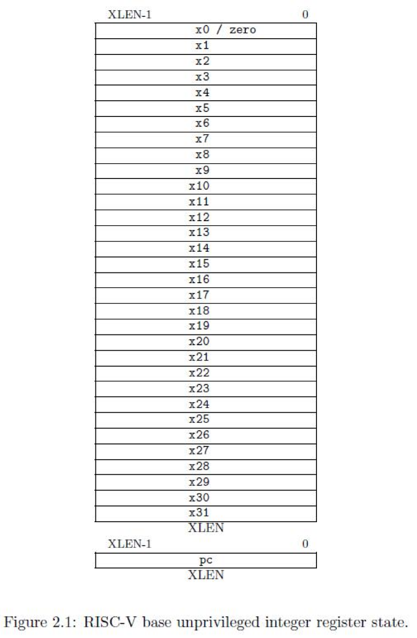
通用寄存器（General Purpose Registers）
Ø RISC-V 的Unprivileged Specification 定义了32 个通用寄存器以及一个PC
• 对RV32I/RV64I/RV128I 都一样
• 如果实现支持F/D 扩展则需要额外支持32个浮点（Float Point）寄存器。
• RV32E 将32 个通用寄存器缩减为16 个。
Ø 寄存器的宽度由ISA 指定
• RV32 的寄存器宽度为32 位，RV64 的寄存器宽度为64 位，依次类推。
Ø 每个寄存器具体编程时有特定的用途以及各自的别名。由RISC-V Application Binary Interface (ABI) 定义。

Slide 13
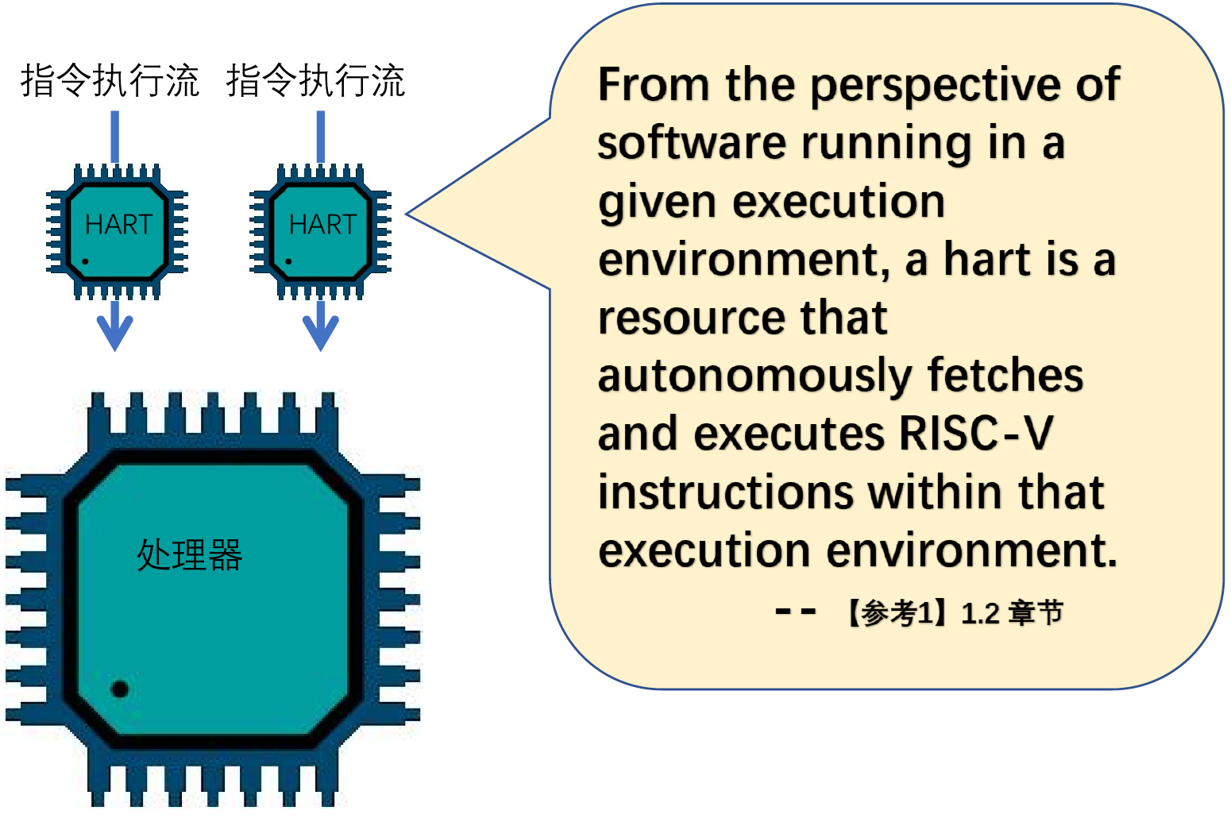
HART = HARdware Thread

Slide 14
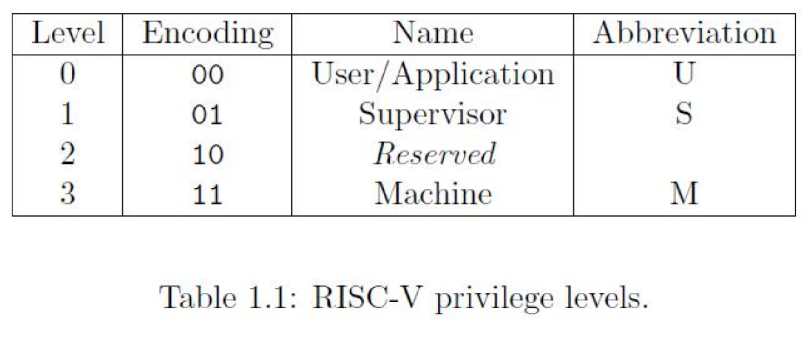
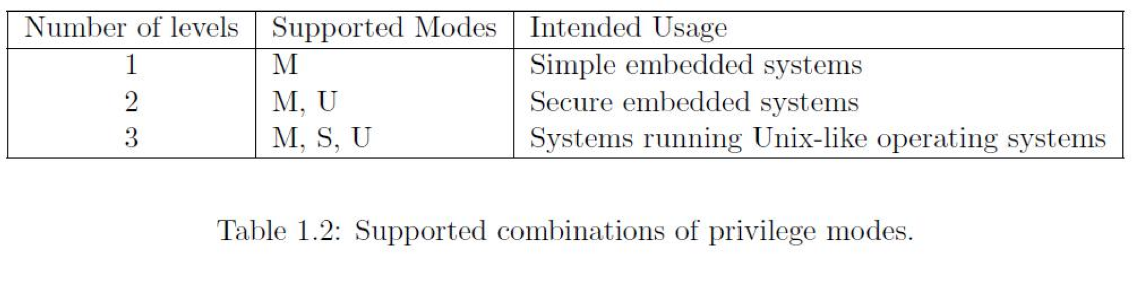
特权级别（Privileged Level）
Ø RISC-V 的Privileged
Specification 定义了三个特权级
别（privilege level）
Ø Machine 级别是最高的级别，所
有的实现都需要支持。
Ø 可选的Debug 级别

Slide 15
Control and Status Registers (CSR)
不同的特权级别下时分别对应各自的一套Registers (CSR)，用于控制（Control）控制和获取相应Level 下的处理器工作状态。
高级别的特权级别下可以访问低级别的CSR，譬如Machine Level 下可以访问Supervisor/User Level 的CSR，以此类推；但反之不可以。
RISC-V 定义了专门用于操作CSR 的指令（【参考1】中定义的“Zicsr”扩展）。
Ø RISC-V 定义了特定的指令可以用于在不同特权级别之间进行切换（【参考1】中定义的ECALL/EBREAK）。

Slide 16
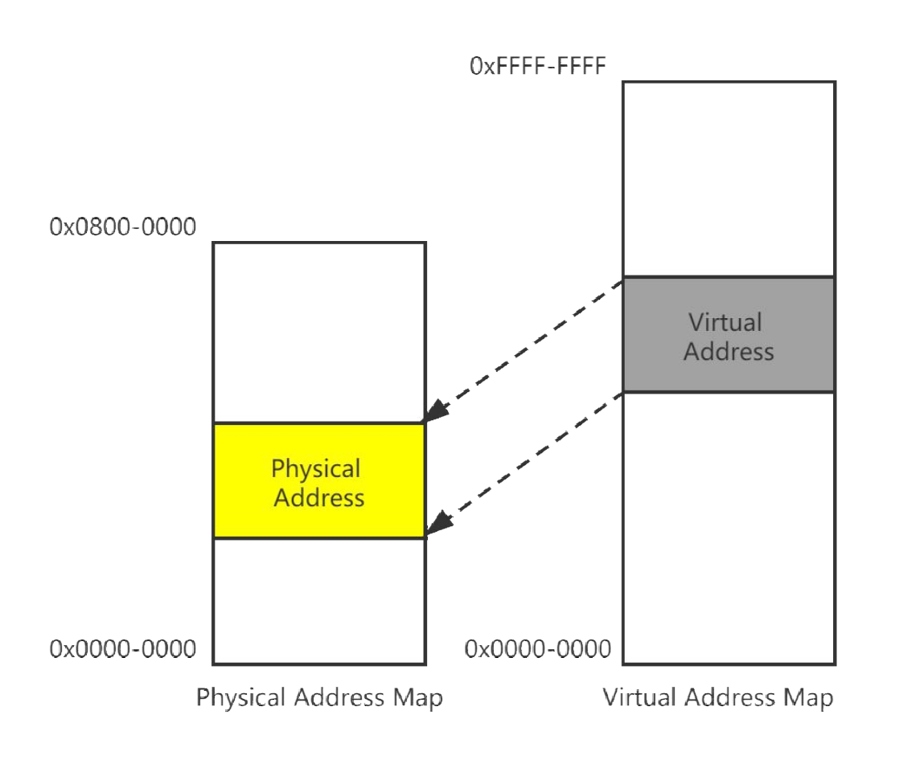
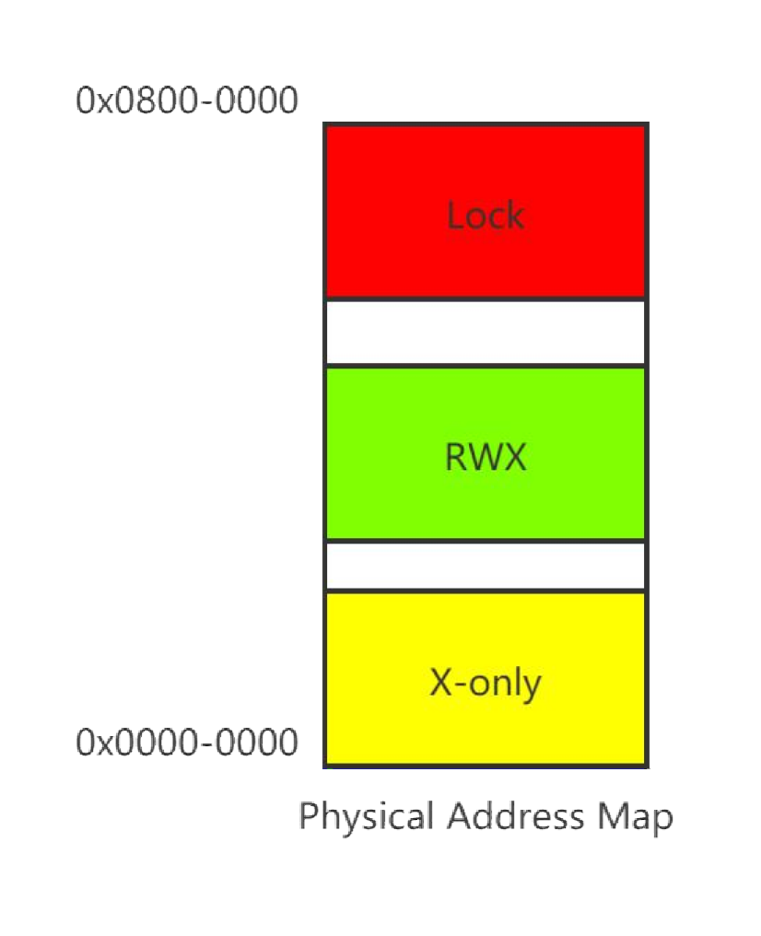
内存管理与保护
Ø 虚拟内存（Virtual Memory）
• 需要支持Supervisor Level
• 用于实现高级的操作系统特性
（Unix/Linux）
• 多种映射方式Sv32/Sv39/Sv48
Ø 物理内存保护（Physical Memory Protection，PMP）
• 允许M 模式指定U 模式可以访
问的内存地址。
• 支持R/W/X，以及Lock

Slide 17
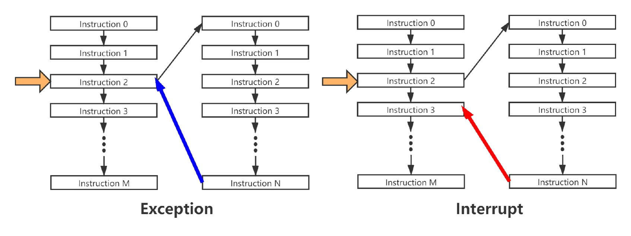
异常和中断
Ø 异常（Exception）：“an unusual condition occurring
at run time associated with an instruction in the
current RISC-V hart”
Ø 中断（Interrupt）：“an external asynchronous event
that may cause a RISC-V hart to experience an
unexpected transfer of control”

Slide 18
Thanks

